Slide 1
アジャイル開発って何？ 自分なりのまとめ
2014/03/01
LT駆動開発01

Slide 2
自己紹介
名前 カキギ カツユキ
仕事 インターネット通販事業 （ECコンサルティング企画室）
趣味 山登り・ランニング

Slide 3
目次
アジャイルとは
目的と価値
アジャイル適用領域
自社における適用状況
今後の課題
まとめ

Slide 4
アジャイルとは
言葉の定義
agile
【形容詞】
1(動きが)機敏な，はしっこい; 〔…に〕機敏で，はしっこくて 〔in〕.
用例
He's agile in his movements. 彼は動きが早い.
2頭の回転の早い，機敏な，明敏な.
『研究社 新英和中辞典』

Slide 5
アジャイルとは
ソフトウエアエンジニアリングの定義
Agile is a way of developing software that reminds us that although computers run the code, it’s people who create and maintain it.
(「アジャイル」はソフトウエアの開発の進め方の一つだ。アジャイルなソフトウエア開発が私たちに言い聞かせていることは、コードを実行するのはコンピュータかもしれないが、そのコードを生み出し、保守するのは私たち人間なんだということだ。)
It’s a framework, attitude, and approach to software delivery that is lean, fast, and pragmatic. It’s no silver bullet, but it dramatically increase your chances of success while bringing out the best your team has to offer.
(「アジャイル」はフレームワークであり、心構えであり、ソフトウエアを無駄なく、早く届ける手法だ。しかも、現場で実際に使える。確かに「銀の弾丸」なんてない。けれども、チームの持てる力を最大限に引き出すことで、プロジェクトがうまくいく確率を格段に向上させるんだ。)
『アジャイルサムライ』

Slide 6
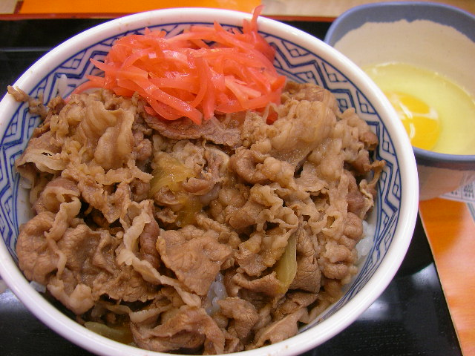
早い！
うまい！
安い！
http://www.flickr.com/photos/jetalone/258128269/

Slide 7
目的と価値
目的
Deliver Something of Value Every Week
(価値ある成果を毎週届ける)
『アジャイルサムライ』
The professional goal of every software developer and every development team is to deliver the highest possible value to employers and customers
(プロの開発者のゴールは、可能な限り高品質の製品を雇い主や顧客に納品することである。)
『アジャイルソフトウエア開発の奥義』

Slide 8
目的と価値
価値
プロセスやツールよりも個人と対話を、
包括的なドキュメントよりも動くソフトウェアを、
契約交渉よりも顧客との協調を、
計画に従うことよりも変化への対応を、
『アジャイルソフトウエア開発宣言』

Slide 9
目的と価値
１２の原則
顧客満足を最優先し、価値のあるソフトウェアを早く継続的に提供します。
要求の変更はたとえ開発の後期であっても歓迎します。変化を味方につけることによって、お客様の競争力を引き上げます。
動くソフトウェアを、2-3週間から2-3ヶ月というできるだけ短い時間間隔でリリースします。
ビジネス側の人と開発者は、プロジェクトを通して日々一緒に働かなければなりません。
意欲に満ちた人々を集めてプロジェクトを構成します。環境と支援を与え仕事が無事終わるまで彼らを信頼します。
情報を伝えるもっとも効率的で効果的な方法はフェイス・トゥ・フェイスで話をすることです。
動くソフトウェアこそが進捗の最も重要な尺度です。
アジャイル･プロセスは持続可能な開発を促進します。一定のペースを継続的に維持できるようにしなければなりません。
技術的卓越性と優れた設計に対する不断の注意が機敏さを高めます。
シンプルさ（ムダなく作れる量を最大限にすること）が本質です。
最良のアーキテクチャ・要求・設計は、自己組織的なチームから生み出されます。
チームがもっと効率を高めることができるかを定期的に振り返り、それに基づいて自分たちのやり方を最適に調整します。
『アジャイルソフトウエア開発宣言』

Slide 10

要するに
『価値ある成果を毎週届ける』
ということね！
http://www.flickr.com/photos/jodiwomack/6217052899/

Slide 11

アジャイル適用領域

Slide 12
アジャイル適用領域
マネジメント
アジャイルな方向付け
アジャイルな計画づくり
アジャイルなプロジェクト運営
開発
アジャイルなプログラミング
ユニットテスト
リファクタリング
テスト駆動開発
継続的インテグレーション

Slide 13
アジャイル適用領域 マネジメント
 | 方向づけ | 計画づくり | プロジェクト運営
1.顧客満足を最優先し、価値のあるソフトウェアを早く継続的に提供します。 | ◎ | ◎ | ◎
2.要求の変更はたとえ開発の後期であっても歓迎します。 |  | ◎
3.動くソフトウェアを、2-3週間から2-3ヶ月というできるだけ短い時間間隔でリリースします。
4.ビジネス側の人と開発者は、プロジェクトを通して日々一緒に働かなければなりません。 |  |  | ◎
5.意欲に満ちた人々を集めてプロジェクトを構成します。 |  |  | ◎
6.情報を伝えるもっとも効率的で効果的な方法はフェイス・トゥ・フェイスで話をすることです。 |  | ◎
7.動くソフトウェアこそが進捗の最も重要な尺度です。
8.アジャイル･プロセスは持続可能な開発を促進します。
9.技術的卓越性と優れた設計に対する不断の注意が機敏さを高めます。
10.シンプルさ（ムダなく作れる量を最大限にすること）が本質です。 |  | ◎
11.最良のアーキテクチャ・要求・設計は、自己組織的なチームから生み出されます。 |  |  | ◎
12.チームがもっと効率を高めることができるかを定期的に振り返り、それに基づいて自分たちのやり方を最適に調整します。 |  |  | ◎

Slide 14
アジャイル適用領域 開発
 | ユニットテスト | リファクタリング | TDD | CI
1.顧客満足を最優先し、価値のあるソフトウェアを早く継続的に提供します。
2.要求の変更はたとえ開発の後期であっても歓迎します。
3.動くソフトウェアを、2-3週間から2-3ヶ月というできるだけ短い時間間隔でリリースします。 | ◯ | ◯ | ◯ | ◯
4.ビジネス側の人と開発者は、プロジェクトを通して日々一緒に働かなければなりません。
5.意欲に満ちた人々を集めてプロジェクトを構成します。
6情報を伝えるもっとも効率的で効果的な方法はフェイス・トゥ・フェイスで話をすることです。
7.動くソフトウェアこそが進捗の最も重要な尺度です。 | ◯ | ◯ | ◯ | ◯
8.アジャイル･プロセスは持続可能な開発を促進します。 | ◯ | ◯ | ◯ | ◯
9.技術的卓越性と優れた設計に対する不断の注意が機敏さを高めます。 | ◯ | ◎ | ◯ | ◯
10.シンプルさ（ムダなく作れる量を最大限にすること）が本質です。
11.最良のアーキテクチャ・要求・設計は、自己組織的なチームから生み出されます。
12.チームがもっと効率を高めることができるかを定期的に振り返り、それに基づいて自分たちのやり方を最適に調整します。

Slide 15
要するに
『価値ある成果を毎週届ける』
ということね！
http://www.flickr.com/photos/jodiwomack/6217052899/

Slide 16
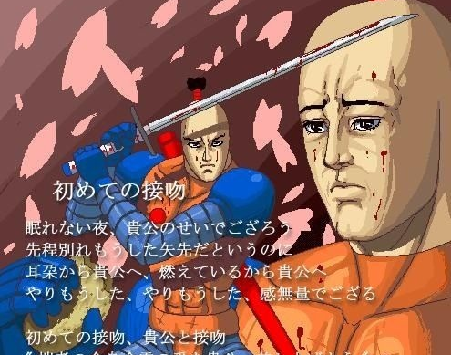
自社における適用状況

Slide 17
自社における適用状況
現状
基幹業務システム開発・運用
2013年5月着手同年11月販売管理機能サービス開始
現在会計機能開発中(2013年12月着手)
システム構成
AWS
EC2(Amazon Linux)
RDS(My SQL)
Ruby on Rails
Ruby 1.9
Rails 3.0
Git
Redmine
Jenkins

Slide 18
自社における適用状況 マネジメント
 | 方向づけ | 計画づくり | プロジェクト運営
1.顧客満足を最優先し、価値のあるソフトウェアを早く継続的に提供します。 | ◎ | ◎ | ◎
2.要求の変更はたとえ開発の後期であっても歓迎します。 |  | ◎
3.動くソフトウェアを、2-3週間から2-3ヶ月というできるだけ短い時間間隔でリリースします。
4.ビジネス側の人と開発者は、プロジェクトを通して日々一緒に働かなければなりません。 |  |  | ◎
5.意欲に満ちた人々を集めてプロジェクトを構成します。 |  |  | ◎
6.情報を伝えるもっとも効率的で効果的な方法はフェイス・トゥ・フェイスで話をすることです。 |  | ◎
7.動くソフトウェアこそが進捗の最も重要な尺度です。
8.アジャイル･プロセスは持続可能な開発を促進します。
9.技術的卓越性と優れた設計に対する不断の注意が機敏さを高めます。
10.シンプルさ（ムダなく作れる量を最大限にすること）が本質です。 |  | ◎
11.最良のアーキテクチャ・要求・設計は、自己組織的なチームから生み出されます。 |  |  | ◎
12.チームがもっと効率を高めることができるかを定期的に振り返り、それに基づいて自分たちのやり方を最適に調整します。 |  |  | ◎

Slide 19
自社における適用状況 開発
 | ユニットテスト | リファクタリング | TDD | CI
1.顧客満足を最優先し、価値のあるソフトウェアを早く継続的に提供します。
2.要求の変更はたとえ開発の後期であっても歓迎します。
3.動くソフトウェアを、2-3週間から2-3ヶ月というできるだけ短い時間間隔でリリースします。 | ◯ | ◯ | ◯ | ◯
4.ビジネス側の人と開発者は、プロジェクトを通して日々一緒に働かなければなりません。
5.意欲に満ちた人々を集めてプロジェクトを構成します。
6情報を伝えるもっとも効率的で効果的な方法はフェイス・トゥ・フェイスで話をすることです。
7.動くソフトウェアこそが進捗の最も重要な尺度です。 | ◯ | ◯ | ◯ | ◯
8.アジャイル･プロセスは持続可能な開発を促進します。 | ◯ | ◯ | ◯ | ◯
9.技術的卓越性と優れた設計に対する不断の注意が機敏さを高めます。 | ◯ | ◎ | ◯ | ◯
10.シンプルさ（ムダなく作れる量を最大限にすること）が本質です。
11.最良のアーキテクチャ・要求・設計は、自己組織的なチームから生み出されます。
12.チームがもっと効率を高めることができるかを定期的に振り返り、それに基づいて自分たちのやり方を最適に調整します。

Slide 20

自社における適用状況
グリーン
当初の目的である以下の３点に関しては達成することができた。
システムに関する対応を一元化する
基幹業務の流れを明確にする
基幹業務を効率化する
開発は通常業務スペースでやるので変更・追加要求には迅速に対応
最速２時間で修正・テスト・デプロイ
参考 Cucumber
310 scenarios
1602 steps
25m13.174s

Slide 21
自社における適用状況
イエロー
全てが初めてだったので学習・習熟に時間がかかった。
初期リリースのコードの品質が悪い
初期リリースの自動テストが不十分

Slide 22
自社における適用状況
レッド
CIサーバは当初稼働させていたのだが開発サーバのディスク容量等の問題により現在は手動テスト＆デプロイ

Slide 23
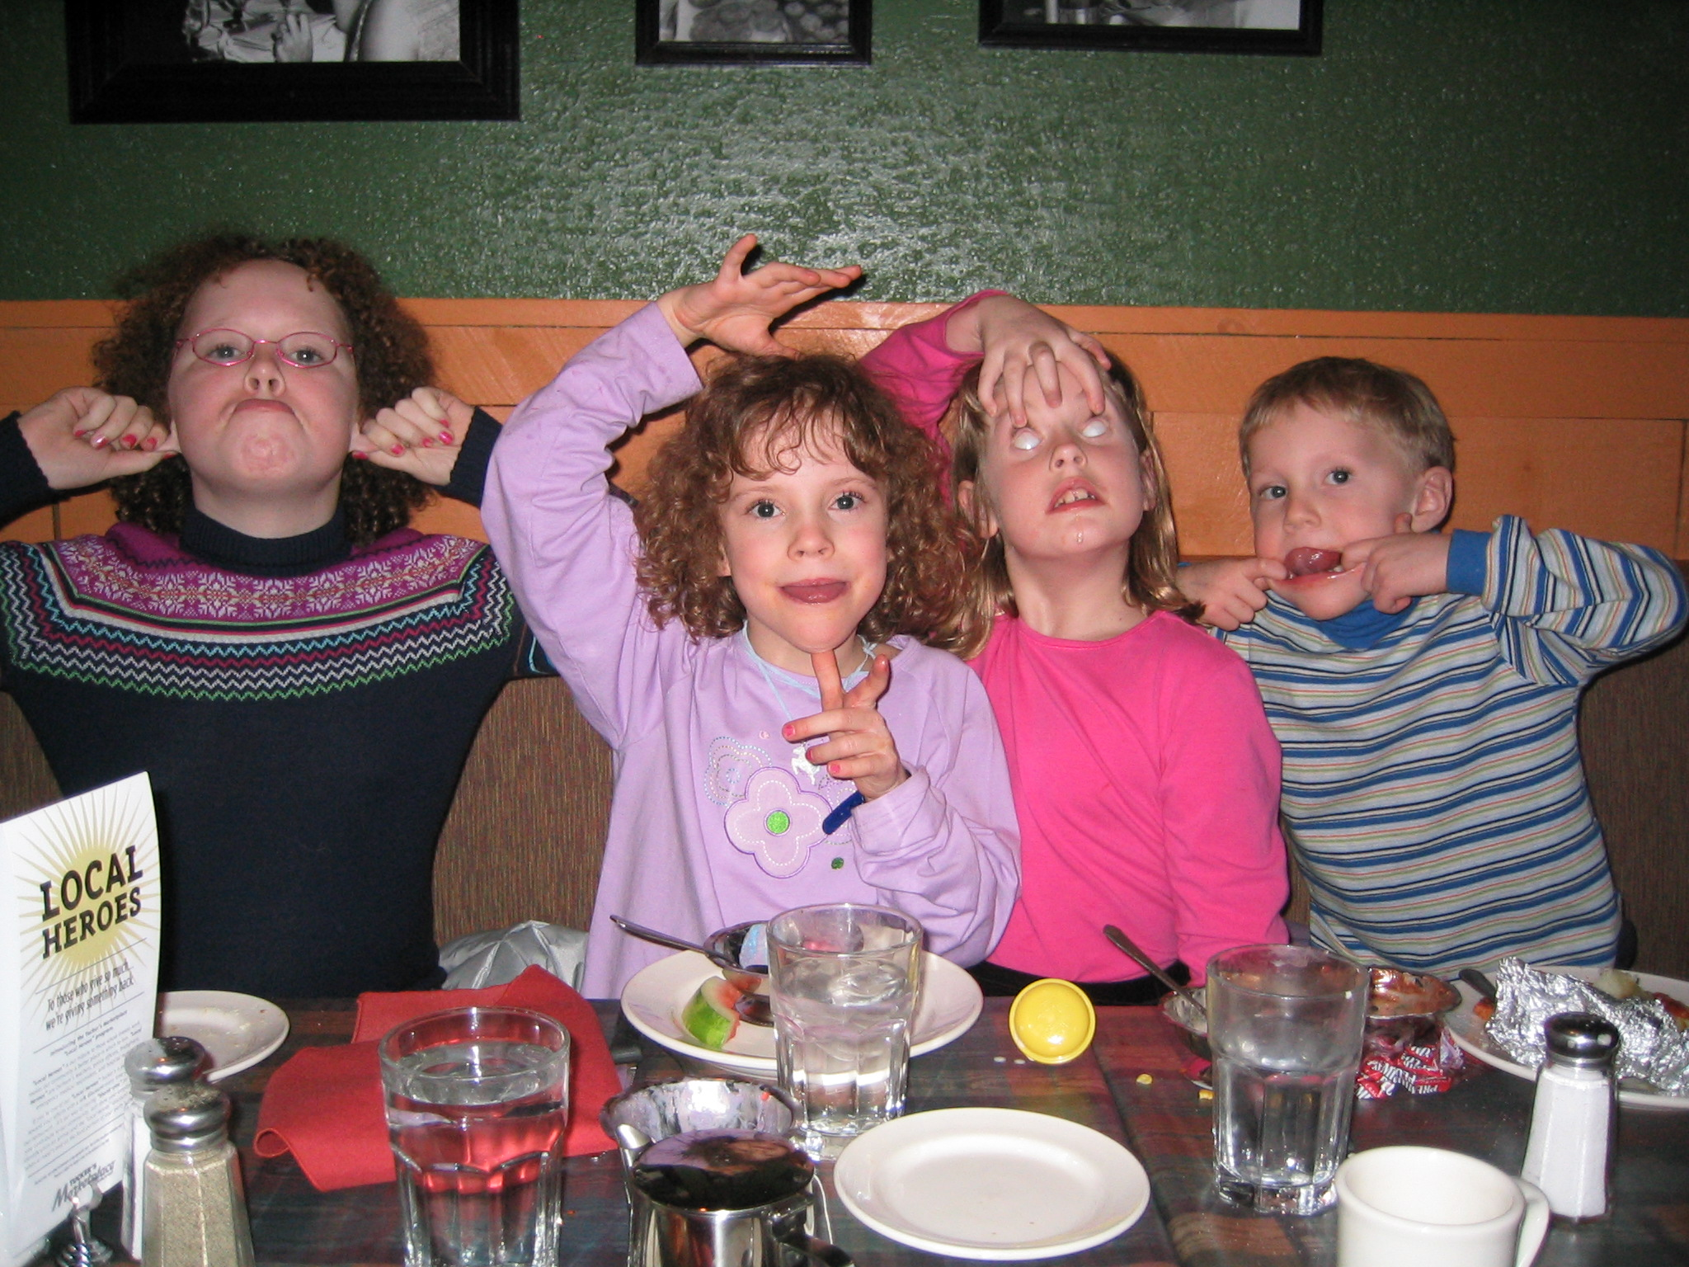
今後の課題
http://www.flickr.com/photos/colley/3926132807/

Slide 24
今後の課題
初期リリースコードのリファクタリング
初期リリースコードの自動テスト追加
ソースコード管理及びCI環境のクラウド移行
GitHub(https://github.com/)
Codeship(https://www.codeship.io/)

Slide 25
まとめ
http://www.flickr.com/photos/colley/3926132807/

Slide 26
要するに
『価値ある成果を毎週届ける』
ということね！
http://www.flickr.com/photos/jodiwomack/6217052899/

Slide 27
要するに
『価値ある成果を毎週届ける』
ということね！
http://www.flickr.com/photos/jodiwomack/6217052899/

Slide 28
要するに
あなた達仲悪いの？
おしまい
http://www.flickr.com/photos/jodiwomack/6217052899/

Slide 29
あ、あと愛も必要です。

Slide 30
参考文献
アジャイルソフトウエア開発宣言
Jonathan Rasmusson (2010) 『The Agile Samurai』 Pragmatic Bookshelf
Jonathan Rasmusson、西村 直人、角谷 信太郎、 近藤 修平(2011) 『アジャイルサムライ−達人開発者への道』 オーム社
Robert C. Martin (2002) 『Agile Software Development, Principles, Patterns, and Practices』 Prentice Hall
ロバート・C・マーチン (著), 瀬谷 啓介 (翻訳)(2004)『アジャイルソフトウェア開発の奥義』ソフトバンククリエイティブ
Kent Beck, Cynthia Andres(2004) Extreme Programming Explained: Embrace Change (2nd Edition) [Kindle版] Addison-Wesley Professional
はじめてのチュウ 侍ver 【はじめての接吻】

